Slide 1
AUDITORIA DE SISTEMAS A VIAJES REDONDOS

Slide 2
1. DESCRIPCION DE LA ORGANIZACION

Slide 3
Organización
La empresa Viajes Redondos actúa como intermediaria en la oferta de paquetes vacacionales, conectando a sus suscriptores con cadenas hoteleras y líneas aéreas que ofrecen tarifas preferenciales por grupos.Opera sobre una infraestructura en la nube (AWS) que automatiza tanto la oferta de paquetes y descuentos de las empresas como la demanda de destinos por parte de los usuarios. Cuando se alcanza el número de interesados requerido, se procesan los cobros en reserva y se gestionan automáticamente las comisiones y transferencias a cada parte, registrándose todo en el sistema contable.Su infraestructura se compone de servidores Linux con aplicaciones PHP 5.0 y base de datos MySQL, además de una conexión con un servicio de cobro con tarjeta de crédito.Dado que la operación es principalmente virtual y con poco personal, resulta esencial gestionar los riesgos tecnológicos de la plataforma. En el sistema interactúan múltiples actores: clientes externos, desarrolladores, contabilidad, gerencia y mesa de ayuda, entre otros.

Slide 4
2. PROCESOS DE LA ORGANIZACION

Slide 5
Procesos
Publicidad y Marketing
Ventas y Reservaciones
Creación del producto
Contabilidad y Finanzas
RRHH

Slide 6
3. MATRIZ DE RIESGO Y MAPA DE CALOR
DE LA COMPAÑIA

Slide 7
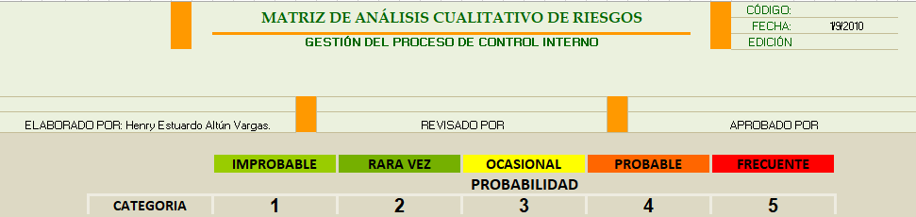
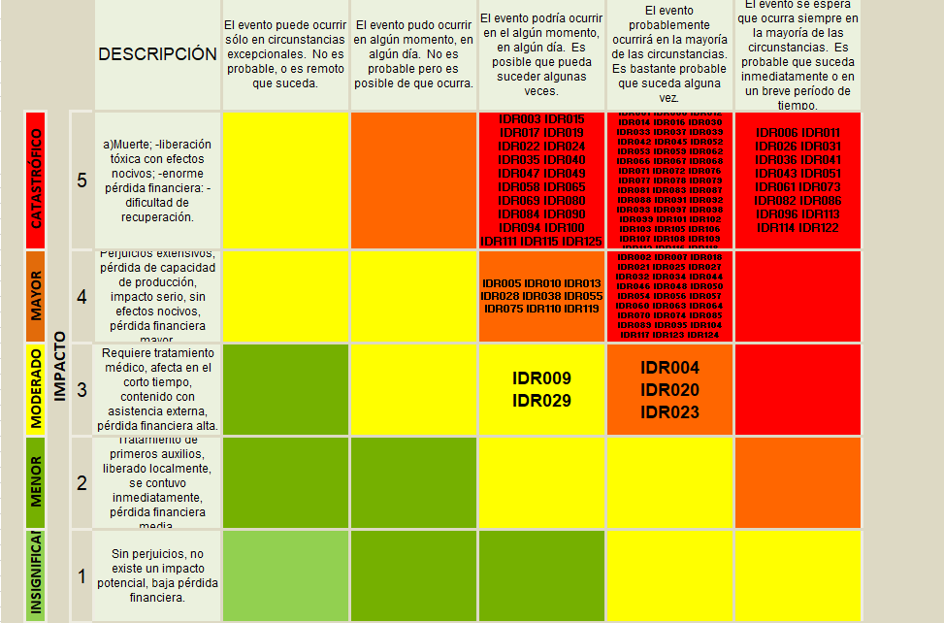
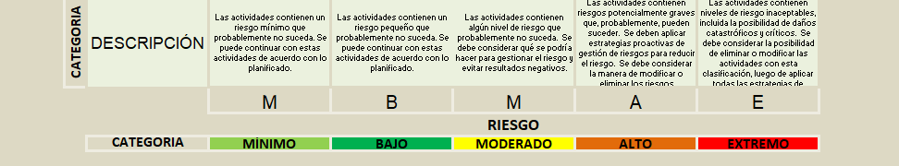
MAPA DE CALOR

Slide 8
PLANIFICACIÓN DE AUDITORIA

Slide 9
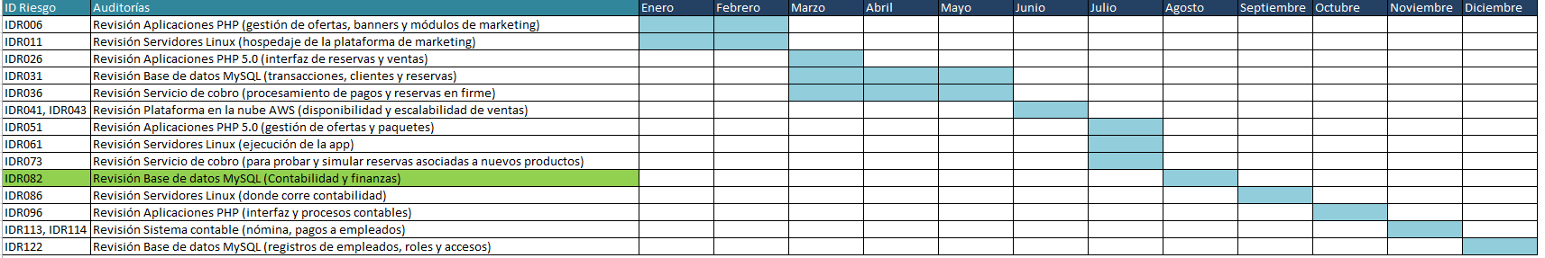

Slide 10
4. DESARROLLO DE AUDITORÍA
Viajes Redondos

Slide 11
PROGRAMACIÓN

Slide 12
5. INFORME DE AUDITORÍA
TELECOMUNICACIONES

Slide 13
INFORME

Slide 14
Hallazgos
RECOMENDACIONES

Slide 15
RECOMENDACIONES
Se recomienda a la administración implementar las acciones propuestas para fortalecer la seguridad, disponibilidad e integridad de la base de datos, asegurando su alineación con las mejores prácticas internacionales de gobierno y gestión de TI.

Slide 16

¡Gracias!

